Slide 1
УРОК ГЕРОЯ
ГЕРОЙ РОССИИ
РОМАН АЛЕКСАНДРОВИЧ ШАДРИН
«СУДЬБА – БЫТЬ ГЕРОЕМ»

Slide 2
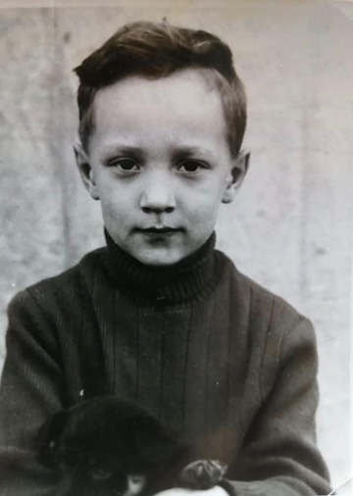
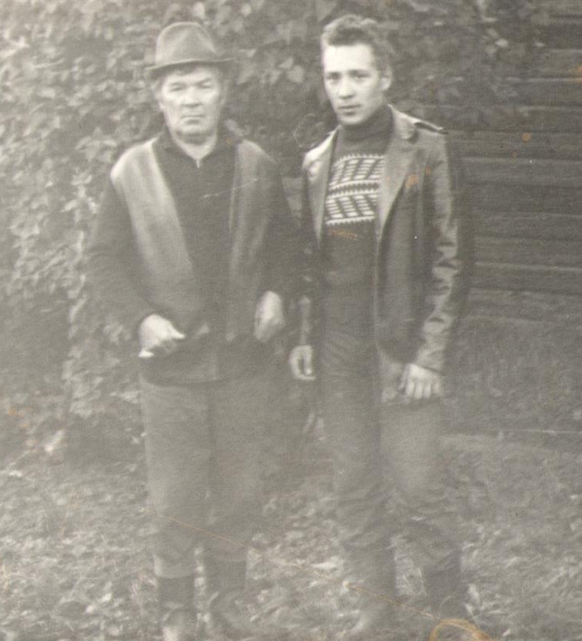
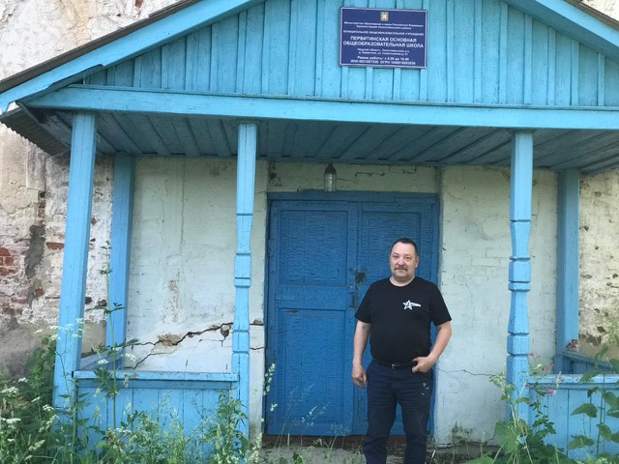
ГЕРОЙ РОССИИ РОМАН АЛЕКСАНДРОВИЧ ШАДРИН «СУДЬБА – БЫТЬ ГЕРОЕМ»
Роман Александрович Шадрин
23 января 1967 года в станице Кутейниковской Зимовниковского района Ростовской области.
В 1974 году семья Шадриных переехала в Тверскую область, где будущий Герой России пошел в первый класс, а в 1984 году он окончил среднюю школу №2 города Лихославля. В его аттестате было 8 пятерок и 6 четверок при отличном поведении. Любимым предметами в школе были история, физкультура и начальная военная подготовка.

Slide 3
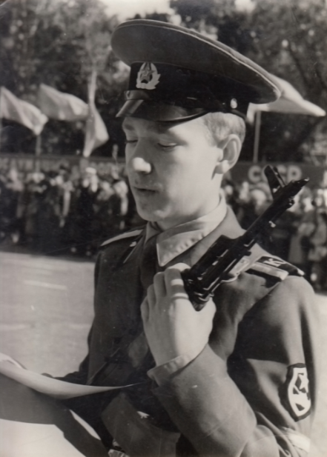
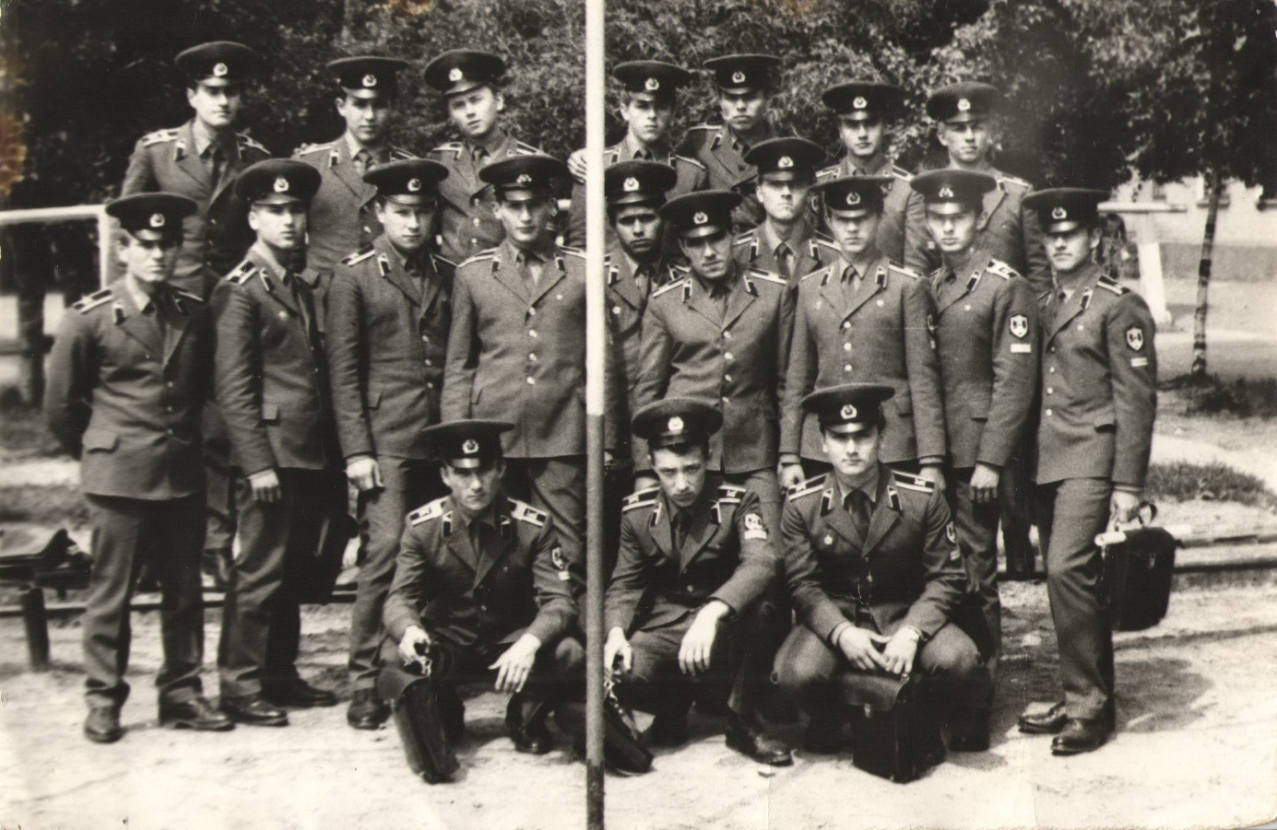
ГЕРОЙ РОССИИ РОМАН АЛЕКСАНДРОВИЧ ШАДРИН «СУДЬБА – БЫТЬ ГЕРОЕМ»
После окончания школы Роман Шадрин поступил в Казанское высшее танковое командное ордена Жукова Краснознаменное училище. Его отец мечтал, чтобы сын стал офицером, а сам Роман зачитывался книгами о войне и хотел быть похожим на своего земляка Героя Советского Союза Алексея Севастьянова.
В институте он увлекался футболом, выпускал стенгазету, обнаружив в себе таланты к рисованию и написанию стихов.

Slide 4
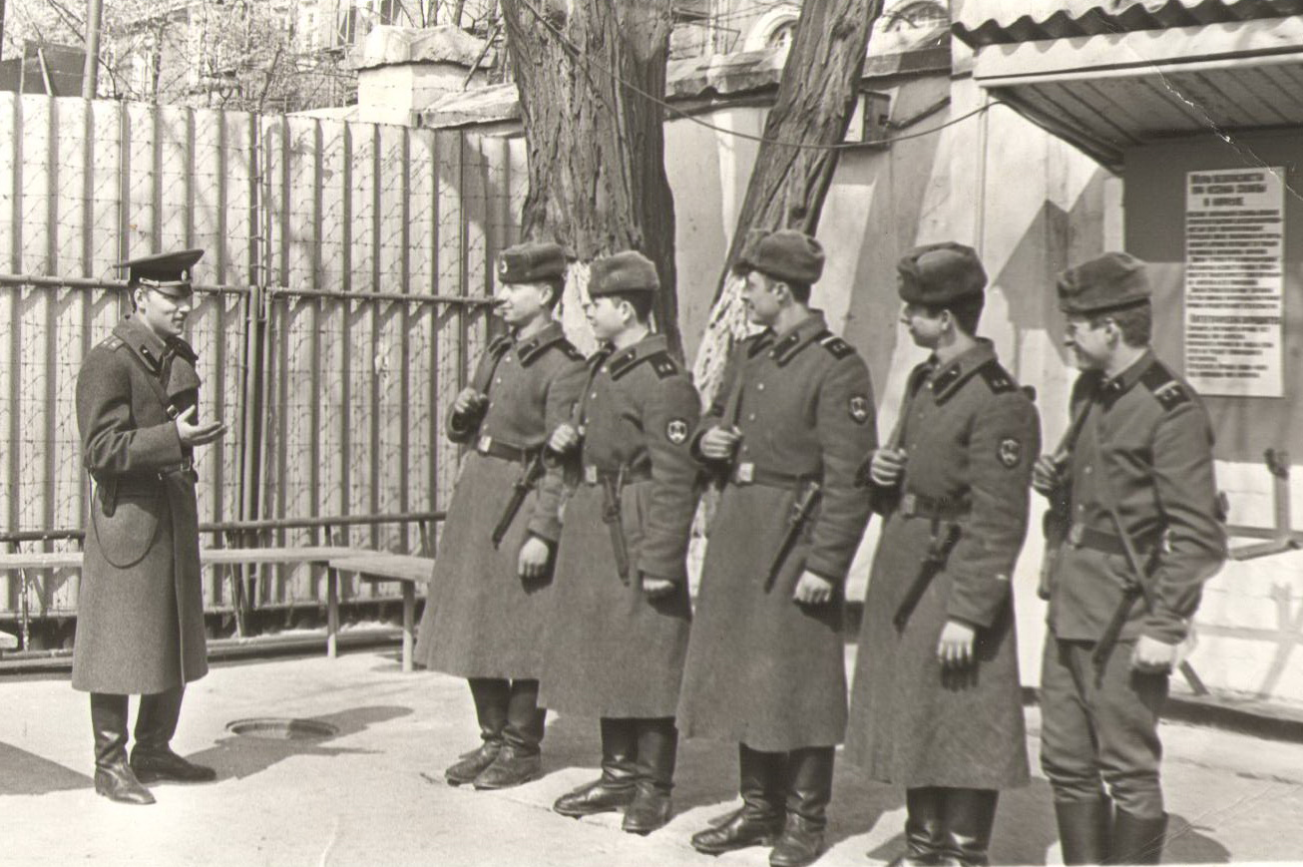
ГЕРОЙ РОССИИ РОМАН АЛЕКСАНДРОВИЧ ШАДРИН «СУДЬБА – БЫТЬ ГЕРОЕМ»
После окончания военного училища Роман Шадрин был направлен для прохождения военной службы в Группу советских войск в Германии ( ГСВГ) где отслужил 5 лет.
Когда умерли его родители, Роман Александрович оформил опеку над младшими братом и сестрой (младше на 15 лет) и забрал их с собой в Германию.
Всего за три года от лейтенанта , командира ввода он дорос до капитана, заместителя командира мотострелкового батальона. Причем звание капитана получил досрочно - в 25 лет.
После распада Советского Союза батальон, в котором служил Шадрин, отправили в Волгоград, где дислоцировался 8-й армейский корпус.
Это были тяжелые времена – офицерам и солдатам буквально нечего было есть, а из кранов шла соленая вода.

Slide 5
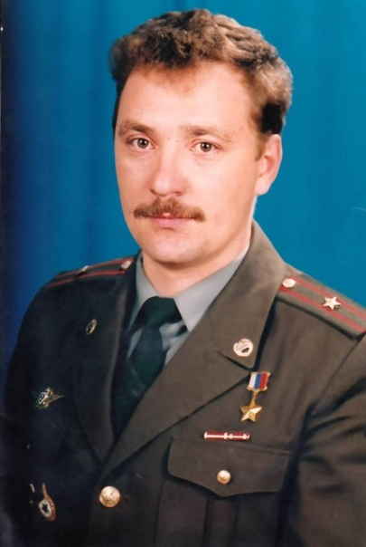
ГЕРОЙ РОССИИ РОМАН АЛЕКСАНДРОВИЧ ШАДРИН «СУДЬБА – БЫТЬ ГЕРОЕМ»
В составе 8-го армейского гвардейского корпуса под командованием генерал-лейтенанта Льва Рохлина с декабря 1994 по февраль 1995 года Роман Александрович участвовал в первой чеченской войне. Именно там он проявил себя настоящим героем и в течение года был удостоен двух высоких наград. 16 февраля 1995 года – ордена Мужества, 1 декабря 1995 года – звания Героя Российской Федерации. Обе награды были присвоены не за отдельную операцию, а по совокупности за бои по овладению городом Грозным. В частности, 68-й разведбат под командованием Шадрина отметился при штурме президентского дворца, захвате стратегически важных объектов – главпочтамта и гостиницы «Кавказ».
- Когда подошли к президентскому дворцу, надо было перебежать внутренний дворик, – вспоминает Роман Александрович. – А там глухая стена высотой метра три – и ни одного окна, выхода нет. Вправо пойдёшь – дворец с боевиками, влево – краеведческий музей, там тоже боевики. А двигаться надо. Решили левее пойти. Крадёмся, а под ногами битое стекло. Шагнул – кррэк, замираем, ещё шаг – кррэк… Кажется, что за километр слышно. Тогда я на себе ощутил, что означает выражение «покрыться холодным потом».

Slide 6
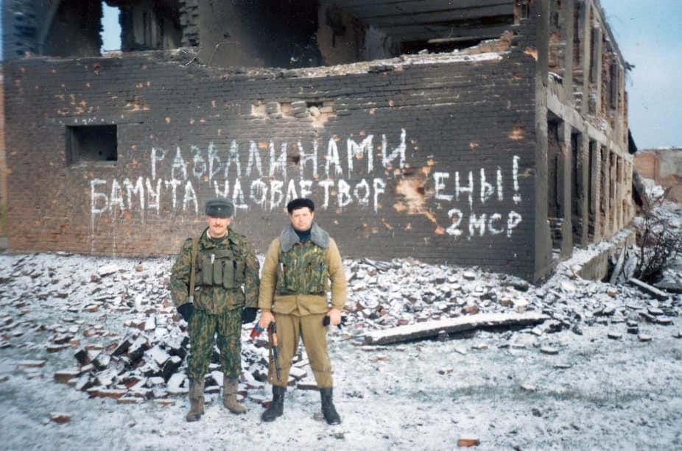
ГЕРОЙ РОССИИ РОМАН АЛЕКСАНДРОВИЧ ШАДРИН «СУДЬБА – БЫТЬ ГЕРОЕМ»
По возвращении со своей первой войны , в 1996-1999 годах Р.А.Шадрин был слушателем военной академии им.Фрунзе, а после выпуска из нее стал начальником отделения боевой и морально-психологической подготовки 102-й военной базы в Гюмри ( Армения).
В конце 1999 года он снова попал в Чечню, на свою вторую войну.
В 1999-2002 годах Шадрин служил в 503-м мотострелковом полку – вначале заместителем командира, а с 2001 года – командиром полка. Полк принимал участие во множестве боевых операций – в тяжелейших боях под селом Комсомольское. Там при участии подразделений Р.А.Шадрина была разгромлена последняя крупная группировка боевиков под командованием Гелаева.
С 2002 по 2004 годы Роман Александрович был военным комендантом города Аргун.

Slide 7
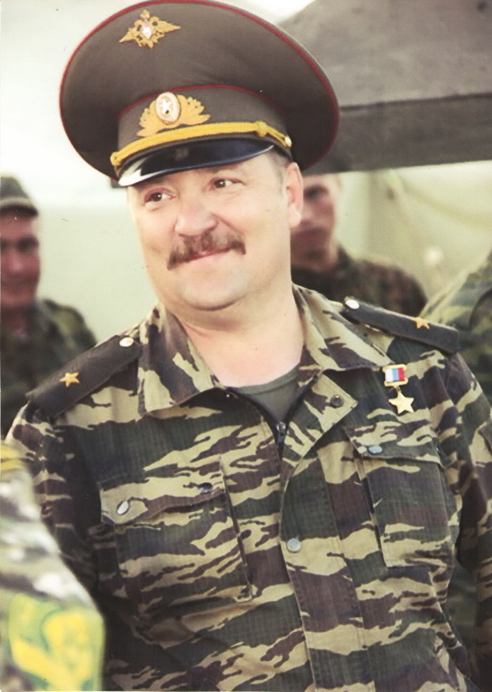
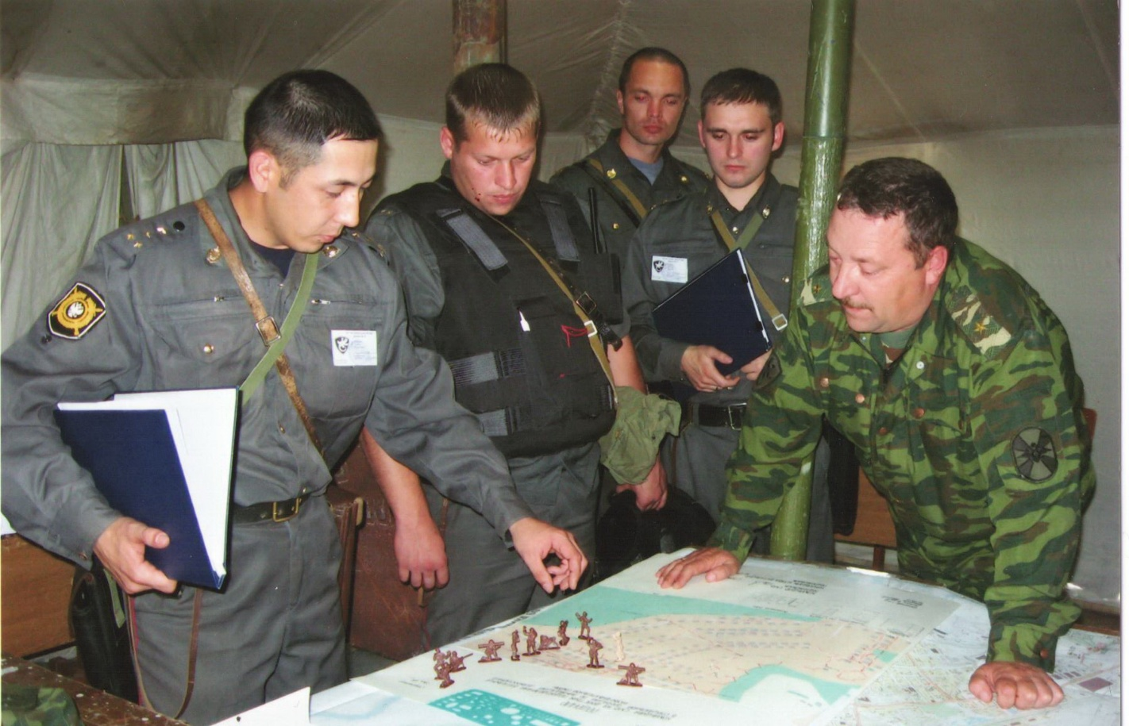
ГЕРОЙ РОССИИ РОМАН АЛЕКСАНДРОВИЧ ШАДРИН «СУДЬБА – БЫТЬ ГЕРОЕМ»
В 2004 году военная карьера полковника Шадрина сделала крутой поворот – он перевелся во внутренние воска и был переведен для прохождения службы в Екатеринбург. Где с 2005 по 2012 годы был заместителем командующего Уральским региональным командованием внутренних войск МВД России по чрезвычайным ситуациям. Здесь , всего в 40 лет он получил звание генерал-майор.

Slide 8
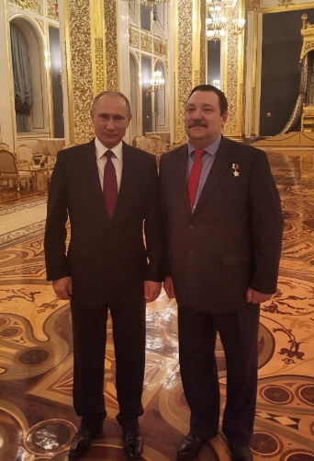
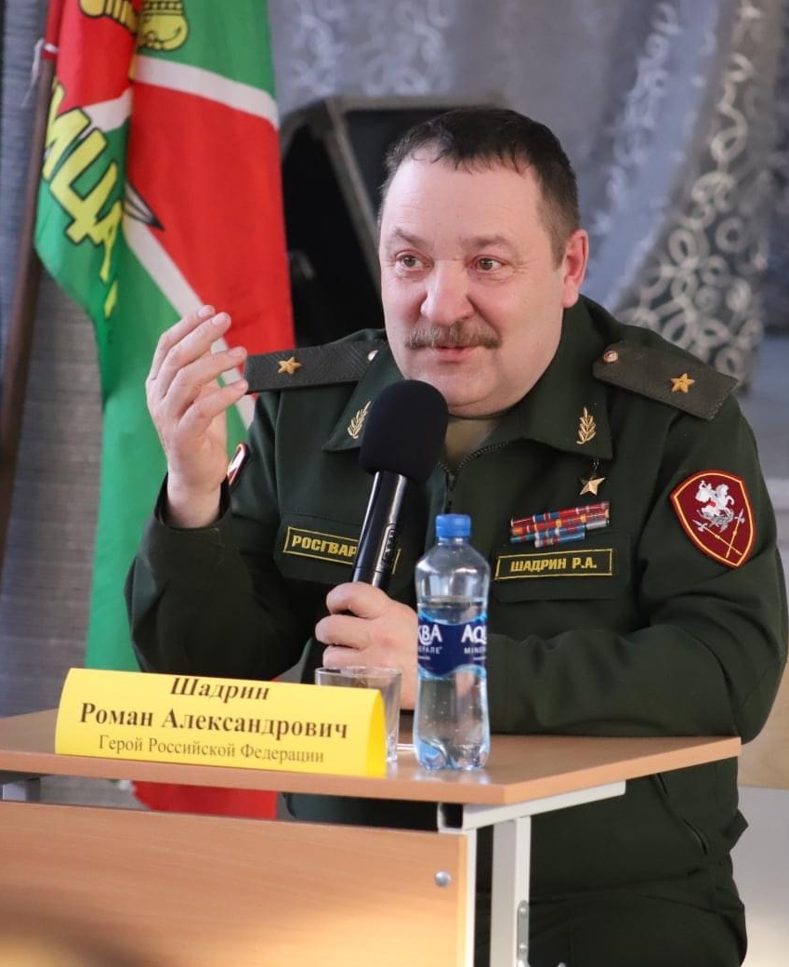
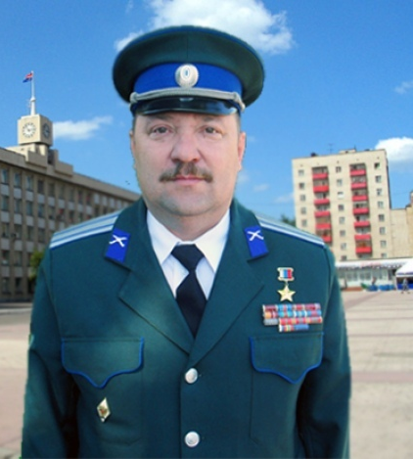
ГЕРОЙ РОССИИ РОМАН АЛЕКСАНДРОВИЧ ШАДРИН «СУДЬБА – БЫТЬ ГЕРОЕМ»
После окончания военной службы и ухода в запас Р.А.Шадрин был депутатом Екатеринбургской городской думы, директором парка культуры и отдыха, Атаманом Екатеринбургского отдельского казачьего общества «Исетская линия», помощником вице-губернатора Свердловской области.

Slide 9
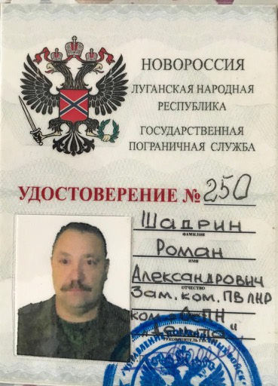
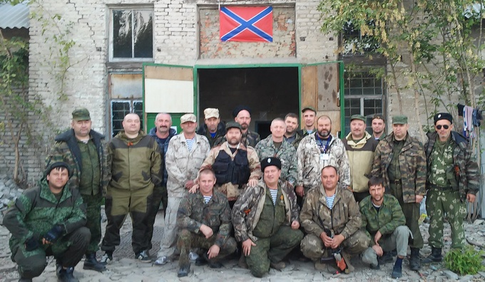
ГЕРОЙ РОССИИ РОМАН АЛЕКСАНДРОВИЧ ШАДРИН «СУДЬБА – БЫТЬ ГЕРОЕМ»
В 2014 году с началом известных событий на Украине Роман Александрович Шадрин не смог остаться в стороне. Через неделю после референдума о присоединении Крыма и Севастополя во главе группы соратников был уже в Крыму с гуманитарным грузом, собранным на Урале. Когда полыхнул Донбасс, с июля 2014 года по октябрь 2015 года помогал ополченцам в защите Донбасса.

Slide 10
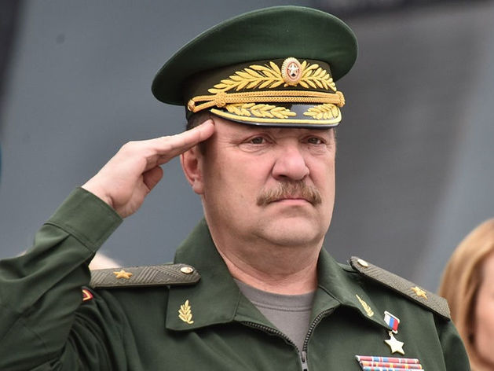
ГЕРОЙ РОССИИ РОМАН АЛЕКСАНДРОВИЧ ШАДРИН «СУДЬБА – БЫТЬ ГЕРОЕМ»
Роман Александрович был лидером региональной общественной организации «Герои Урала», активно занимался гражданско-патриотическим воспитанием, внес большой вклад в развитие патриотического движения Урала.
Он был героем по жизни, умел зажечь своими идеями всех окружающих. Человек талантливый и разносторонний свои воспоминания о первой Чеченской кампании изложил в книге «Погибший комбат расстрелянного батальона. Записки о войне.» книга вышла в свет в конце ноября 2022 года.
Генерал -майор Роман Александрович Шадрин ушел из жизни после непродолжительной болезни 30 августа 2021 года и это невосполнимая потеря для всех жителей нашей страны.
Имя Героя России генерал-майора Р.А. Шадрина носят три школьных класса – в ЗАТО Уральский, в 16-й школе г.Екатеринбурга и кадетской школе – интернате г.Серова. Учащиеся называют себя шадринцами и с честью несут свое гордое имя и хранят память о своем наставнике.

